Slide 1
Teren multifunctional Tudor Vladimirescu

Slide 2
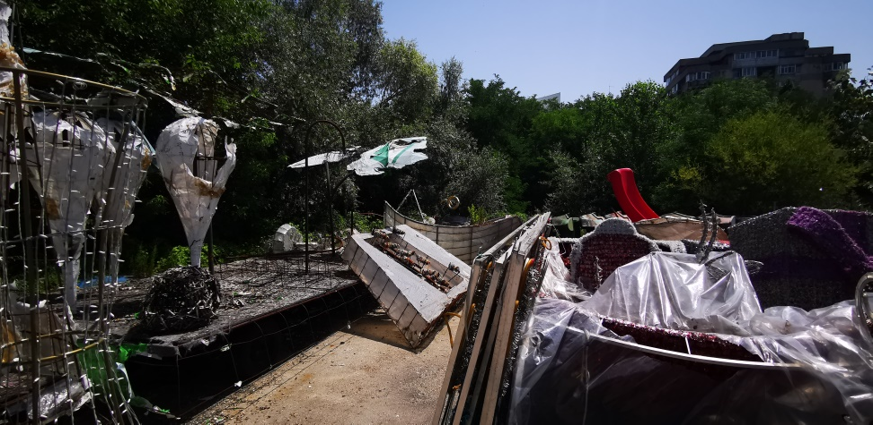
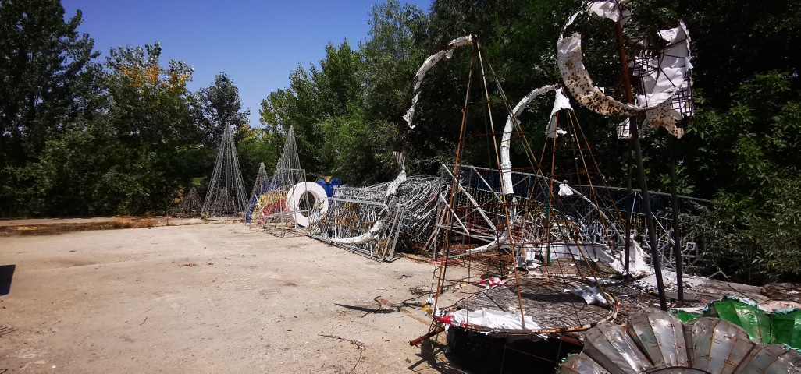
Locatia si situatia actuala
Locatie: in vecinataea restaurantului Zahana – incinta bazinului din Tudor
Suprafata : Aprox 600 mp
Stadiul terenului:
Spatiu verde, neamenajat si neintretinut in mod organizat
Zone de acces pline de ierburi
Spatiu de depozitare neamenajat

Slide 3
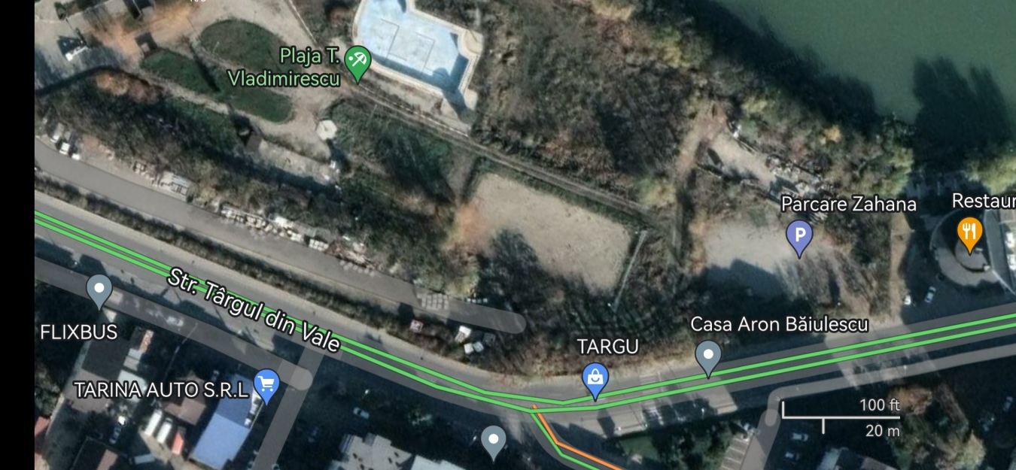
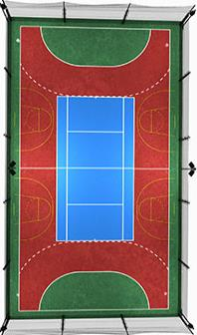
Propuneri – Amenjare spatiu
Ce se poate face pe acest teren? Un teren teren multifunctional pentru fotbal baschet tenis.
De ce? Copii din zona si parintii nu au unde sa isi petreaca timpul liber.
Curtea scolii este in permamenta ocupata, iar directorii acestor institutii nu isi doresc copii din exterior sub pretextul ca acestia distrug; in salile de sport nu poate fi vorba de acces liber; parcarile si asa putine reprezinta un real pericol pentru copii, astfel ca apare necesiutatea construirii unor astfel de terenuri in cartiere.
In acest moment in cartier nu exista un astfel de spatiu de joaca pentru copii, dar si pentru adulti.

Slide 4
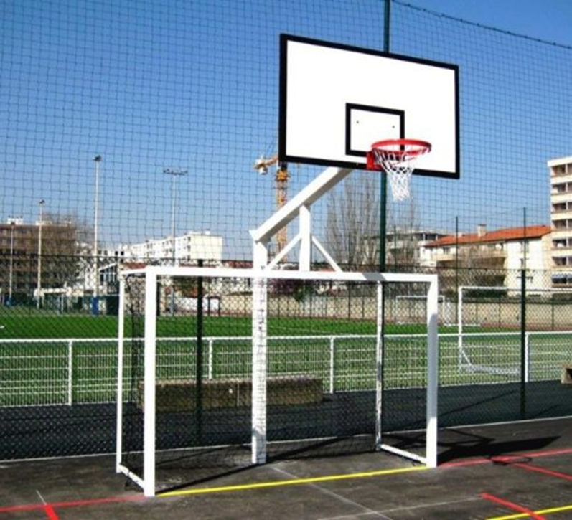
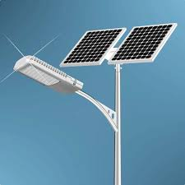
Propunere – Amenjare spatiu
Pentru a se putea face un teren multifunctional vor trebui facute cateva lucrari:
Curatarea terenului si aducere la cota “0”
Pregatitre teren pentru montaj teren sintetic
Montajul Terenului sintec
Montaj gard imprejmuitor
Instalarea portilor de fotbal si a cosurilor de baschet
Instalarea iluminatului terenului se poate face folosind stalpi de iluminat cu panouri fotovoltaice, montati pe laturile terenului

Slide 5
Propunere – Amenjare spatiu
In plus fata de aceste lucrari va trebui pregatita si parte de supraveghere a zonei (poate 1-2camere optional)
Un mare avantaj este reprezentat de locatia propusa – avand in vedere faptul ca incinta bazinului beneficiaza de paza nonstop
Costuri estimative
 | UM | Q |  | Pret fara TVA |  | Total
Curatare teren si aducere la cota "0" | mp | 600 | E | 26 | E | 15600
Pregatire teren pentru montaj teren sintetic | mp | 600 | E | 30 | E | 18000
Montaj teren sintetic | mp | 600 | E | 37 | E | 22200
Montaj gard imprejmuitor (se poate folosi o parte din gardul existent) | ml | 80 | E | 42 | E | 3360
Instalarea portilor de fotbal si a cosurilor de baschet | buc | 2 | E | 800 | E | 1600
Instalarea iluminatului pentru teren |  |  |  | 1000 | E | 1000
Total fara TVA |  |  |  |  | E | 61760

